Slide 1
Золотоніський технікум ветеринарної медицини БНАУ “ Мікрофлора бджіл ”
Мета: ознайомити студентів з мікрофлорою бджіл

Slide 2
Європейський гнилець – інфекційна хвороба бджолиних сімей, що супроводжується гниттям 3 – 4 – денних личинок відкритого розплоду, ослабленням і загибеллю сімей.
Збудник – Streptococcus pluton – ланцетоподібна бактерія грам+ коків, оточених капсулою. Спор не утворює.

Slide 3
Клінічні ознаки
Занепокоєння личинок, перламутровий колір переходить у жовтувате забарвлення. Після загибелі – жовто-сірі, потім бурі кірочки. Гнильна маса з запахом кислих яблук і м’яса, розплід має строкатий вигляд. На відміну від американського гнильцю, висохлі кірочки не прилипають до стінок і легко видаляються з комірок.

Slide 4
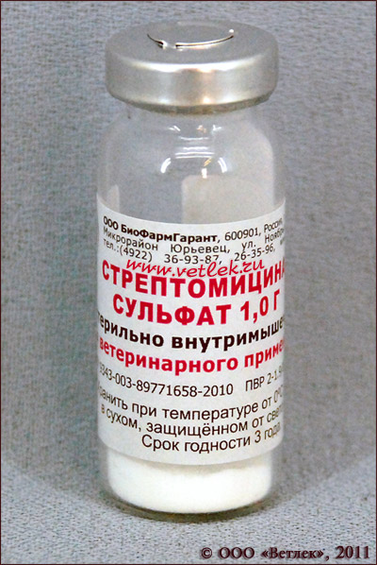
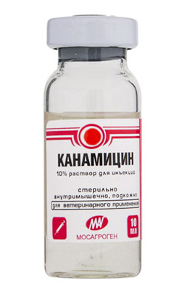
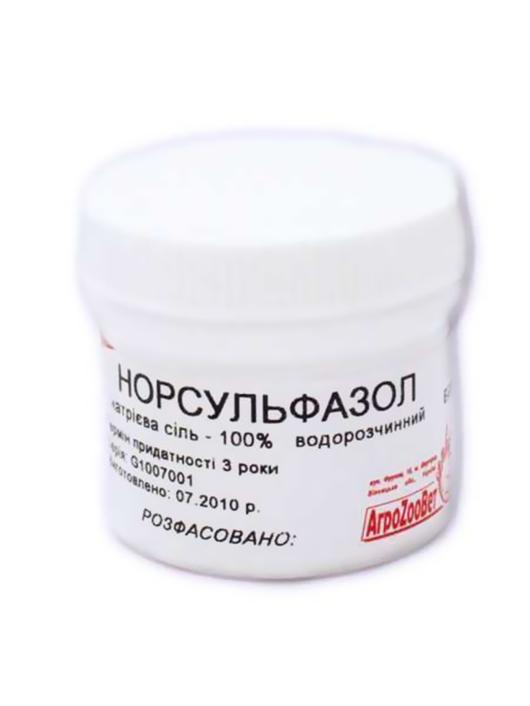
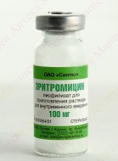
Лікування

Slide 5
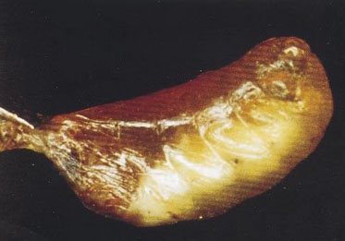
Мішечкуватий розплід – вірусна хвороба личинок, що характеризується накопиченням всередині тіла водянисто-зернистої рідини, внаслідок чого вони уподібнюються до мішечків.
Збудник – РНК-геномний не класифікований вірус сферичної форми.
Уражена лялечка

Slide 6
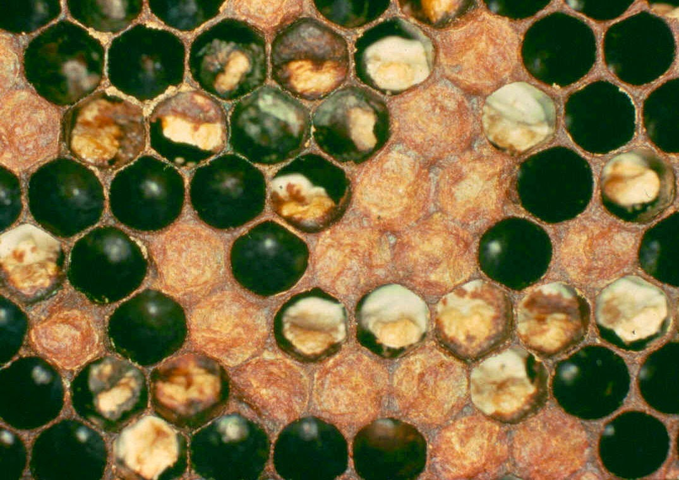
Личинки втрачають перламутровий блиск, тьмяніють, збільшуються в об’ємі. Кришечки над загиблими личинками в багатьох комірках потемнілі, запалі, подірявлені, внаслідок чого розплід має строкатий вигляд. Загибла личинка не розкладається, не має запаху.

Slide 7
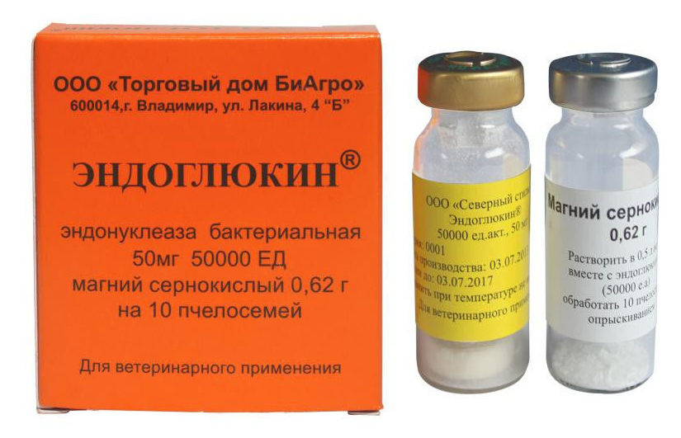
Лікування
Препаратів для лікування цієї хвороби не розроблено, але з лікувальною і профілактичною метою використовують стимулятор загальної дії – ендоклюкін для обприскування.

Slide 8
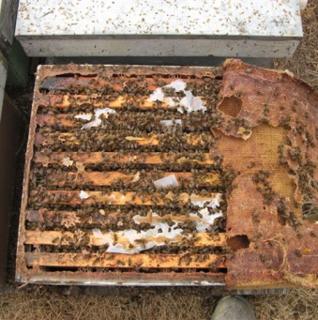
Ноземоз – хвороба бджіл, що характеризується порушенням функції кишечнику.
Збудник – Nosema apis – паразит утворює спори овальної, яйцеподібної форми.

Slide 9
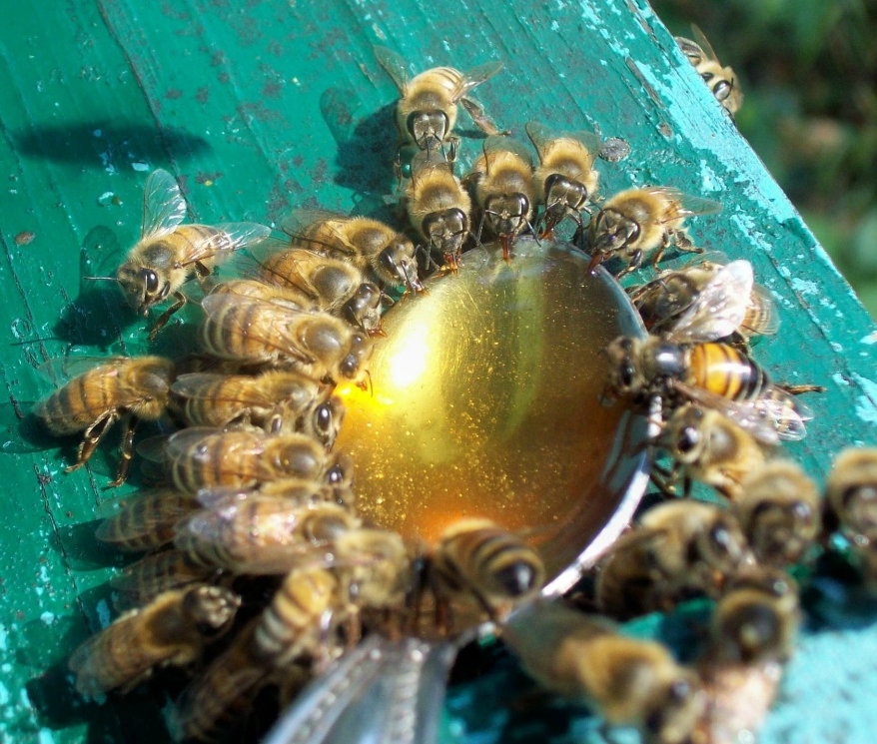
Лікування
Екомед, фумідил-Б, фумагілін. Препарати розчиняють у воді, додаючи цукровий сироп.

Slide 10
Дякую за увагу

